Slide 1
PHP
编程
运算符、流程控制

Slide 2
上章回顾
变量
常量

Slide 3
本章重点
运算符
流程控制语句
分支控制语句
循环控制语句
跳转语句

Slide 4
1 运算符
递增递减运算符 ++ --
类型运算符 (int)
错误抑制运算符 @
算术运算符 + - / * %
字符串运算符 .
比较运算符 > < ==
逻辑运算符 && || ！
三元运算符 ？：
赋值运算符 = += -= *=
Notes:
phpStorm快捷鍵：
ctrl + shift + n: 打开项目中的文件
ctrl + alt + i 格式化
ctrl + x 剪切当前行
ctrl + d 复制当前行
ctrl + y 粘贴当前行
ctrl + shift + up/down 行移动
ctrl + / 单行注释
ctrl + shift + / 块注释
ctrl + f12 展开文件结构

Slide 5

1.1 递增递减运算符
运算符 | 名称 | 描述
++ x | 预递增 | x 加 1，然后返回 x
x ++ | 后递增 | 返回 x，然后 x 加 1
-- x | 预递减 | x 减 1，然后返回 x
x -- | 后递减 | 返回 x，然后 x 减 1
$x=10;
echo ++$x; // 输出11
$y=10;
echo $y++; // 输出10
$z=5;
echo --$z; // 输出4
$i=5;
echo $i--; // 输出5

Slide 6
1.2 类型运算符
(int)
(float)
(string)
(array)
(object)
(bool)

Slide 7
1.3 错误抑制运算符
PHP 支持一个错误控制运算符：@。当将其放置在一个 PHP 表达式之前，该表达式可能产生的任何错误信息都被忽略掉
$filename = "c:\\test.html";
echo @file_get_contents($filename);

Slide 8
1.4 算术运算符
运算符 | 名称 | 描述 | 实例 | 结果
x + y | 加 | x 和 y 的和 | 2 + 2 | 4
x - y | 减 | x 和 y 的差 | 5 - 2 | 3
x * y | 乘 | x 和 y 的积 | 5 * 2 | 10
x / y | 除 | x 和 y 的商 | 15 / 5 | 3
x % y | 模（除法的余数） | x 除以 y 的余数 | 5 % 2 | 1

Slide 9

1.5 字符串运算符
连接字符串
连接字符串与变量
连接变量
$a=100;
echo ++$a.$a; //101101

Slide 10
1.6 比较运算符
运算符 | 名称 | 描述 | 实例
x == y | 等于 | 如果 x 等于 y，则返回 true | 5==8 返回 false
x === y | 恒等于 | 如果 x 等于 y，且它们类型相同，则返回 true | 5==="5" 返回 false
x != y | 不等于 | 如果 x 不等于 y，则返回 true | 5!=8 返回 true
x <> y | 不等于 | 如果 x 不等于 y，则返回 true | 5<>8 返回 true
x !== y | 不恒等于 | 如果 x 不等于 y，或它们类型不相同，则返回 true | 5!=="5" 返回 true
x > y | 大于 | 如果 x 大于 y，则返回 true | 5>8 返回 false
x < y | 小于 | 如果 x 小于 y，则返回 true | 5<8 返回 true
x >= y | 大于等于 | 如果 x 大于或者等于 y，则返回 true | 5>=8 返回 false
x <= y | 小于等于 | 如果 x 小于或者等于 y，则返回 true | 5<=8 返回 true

Slide 11
1.7 逻辑运算符
运算符 | 描述
！ | not 逻辑非
&& | and 逻辑与
|| | or 逻辑或

Slide 12
1.8 三元运算符
条件表达式?结果1:结果2
如果条件表达式结果为true则返回结果1
如果条件表达式结果为false则返回结果2

Slide 13
1.9 赋值运算符
运算符 | 等同于 | 描述
x = y | x = y | 左操作数被设置为右侧表达式的值
x += y | x = x + y | 加
x -= y | x = x - y | 减
x *= y | x = x * y | 乘
x /= y | x = x / y | 除
x %= y | x = x % y | 模（除法的余数）
a .= b | a = a . b | 连接两个字符串

Slide 14
1.10 运算符优先级
运算符 | 描述
++$a -- $a | 前递增(递减)
! | 取反
* / % + - | 算术运算
. | 字符串运算
== != === !== < > | 比较运算
&& || | 逻辑运算
? : | 三元运算
= += -= *= /= .= %= | 赋值运算
$a++ $a-- | 后递增(递减)

Slide 15

思考：
//思考1
$i = 4=='4' ? 'A' : 'B';
echo $i ; // ?A
//思考4
$a=100;
echo ++$a.$a--+100; //? 101201
echo $a; //? 100
//思考2
$m = 3+4-7 || 4*0.25-0.09;
var_dump($m); //? true
//思考5
$a=5;
$b=$a-- . $a;
echo $b; //? 54
echo $a; //? 4
//思考3
$n = 1;
$s = 0;
if($p=--$n||++$s){
$n++;
$s++;
}
var_dump($p); // ? true
var_dump($n); // ? 1
var_dump($s); // ? 2
//思考6
$a=' a' ;
$a++;
$a++;
echo $a; //? c

Slide 16
2 流程控制概述
流程：程序执行的顺序
流程控制：对程序代码执行流程的控制。
在任何一门程序设计语言中，都需要支持满足程序结构化所需要的三种基本结构:
顺序结构
分支结构（选择结构）
循环结构
顺序结构：在程序结构中，最基本的就是顺序结构。程序会按照自上而下的顺序执行

Slide 17
2.1 分支控制语句
if 语句
switch语句
if语句嵌套

Slide 18
2.1.1 单分支条件控制语句
if(条件表达式){
语句组;
//语句组为单条语句时可省略“{ }”。
}
当条件表达式的值为真（true）时，PHP将执行语句组，相反条件表达式的值为假（false）时，PHP将不执行语句组，忽略语句组执行下面的语句

Slide 19
2.1.2 双分支条件控制语句
if(条件表达式){
语句组1
}else{
语句组2
}
if-else 条件判断与 if 条件判断类似，所不同的是，if-else 语句的条件表达式值为真(true)时，会执行 if 的本体语句(语句组1)，而条件表达式值为假(false)时，则执行 else 的本体语句(语句组2)。

Slide 20
2.1.3 多分支条件控制语句
if(条件表达式1){
语句块1
}else if(条件表达式1){
语句块2
......
}else if(条件表达式n){
语句块n
}else{
语句块n+1
}

Slide 21
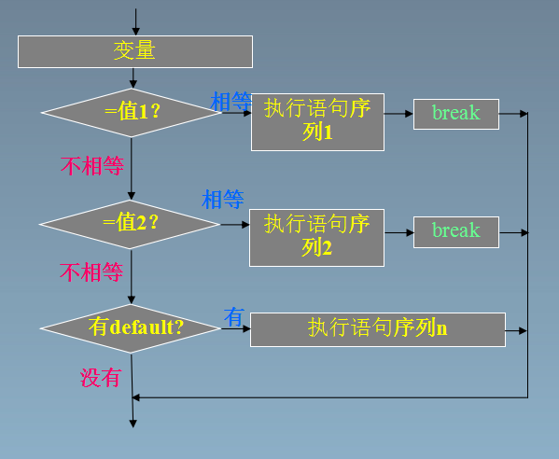
2.1.4 swich语句
switch (变量或表达式){
case 值1:
语句块1;
break;
case 值2:
语句块2;
break;
...
default:
代码段;
}

Slide 22
2.2 循环控制语句
while语句
do......while语句
for循环

Slide 23
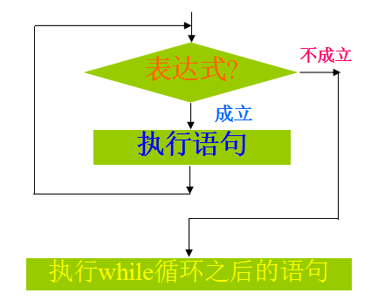
2.2.1 while语句
循环变量的初始化表达式;
while (条件表达式)
{
循环体；
循环变量的变化表达式;
}
$i = 0;
while ($i < 10) {
$i++ ;
}

Slide 24
2.2.2 do......while语句
do {
代码段
} while (条件表达式)
执行语句
成立
表达式?
$i = 1;
do {
$i++;
} while ($i <= 10);
不成立
执行while子句之后的语句

Slide 25
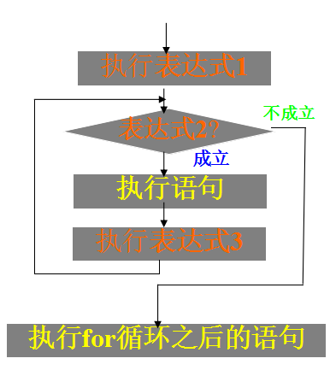
2.2.3 for循环
for (循环变量初始化表达式; 循环条件表达式; 更新循环变量表达式)
{
循环体
}
for($i=1;$i<=10;$i++){
echo $i;
}
Notes:
var sum=0;
for(var i=1;i<=100;i++){
sum+=i;
}
alert(sum);
for(var i=1;i<=9;i++){
for(var j=1;j<=i;j++){
document.write(j+'x'+i+'='+i*j+'&nbsp;');
}
document.write('<br/>');
}
for循环中的"参数初始化表达式"、"条件表达式"和"更新循环变量表达式"都是选择项, 即可以缺省, 但";"不能缺省。省略了初始化, 表示不对循环控制变量赋初值。 省略了条件表达式, 则不做其它处理时便成为死循环。省略了增量, 则不对循环控制变量进行操作, 这时可在语句体中加入修改循环控制变量的语句。 for循环的三个表达式都是逗号表达式，也就是说每个表达式可以由几个表达式构成，中间用",”隔开

Slide 26
2.3 特殊控制语句
continue语句
break语句
exit语句 die语句

Slide 27
2.3.1 continu语句
continue语句只能应用在while、do......while、for和switch语句中
continue语句用于中止本次循环
$n = 0; //退出循环前执行循环的次数
for ($i=1; $i<10; $i++) {
if ($i % 5 == 0) {
continue;
}
$n++;
}
echo $n; //输出 "8"

Slide 28
2.3.2 break语句
breal语句通常应用在while、do......while、for和switch语句中
break语句用于退出循环或者退出一个switch语句
$n = 0; //退出循环前执行循环的次数
for ($i=1; $i<10; $i++) {
if ($i % 5 == 0) {
break;
}
$n++;
}
echo $n; //输出 "4"

Slide 29
2.3.3 exit语句和die语句
当前的脚本中只要执行到exit语句，而不管它在哪个控制流程中都会直接退出当前脚本
die是exit的别名
使用exit()或die()可以在退出时通过参数输出提示信息
$resource = @fopen("test.php","r") || exit("不能打开该文件");

Slide 30

思考？
在一座寺院中，有大和尚和小和尚共100人，大和尚每人每餐吃3个馍,小和尚每3人每餐吃1个馍, 共吃掉100个馍，求大、小和尚各多少人？
公鸡每只5块钱，母鸡每只3块钱，小鸡3只一块钱 ，用百钱买得百鸡，问公鸡,母鸡,小鸡各多少只？
Notes:
//百僧吃百馍 大3 小1/3
for($d=0;$d<=25;$d++){
if($d*3+(100-$d)/3==100){
echo "大和尚有{$d}人,小和尚有".(100-$d)."人";
}
}
//百钱买百鸡 公5 母3 小 1/3
for($g=0;$g<=20;$g++){
for($m=0;$m<=33;$m++){
if(5*$g+3*$m+(100-$g-$m)/3==100){
echo "公鸡有{$g}只,母鸡有{$m}只,小鸡有".(100-$g-$m)."只";
echo "<br/>";
}
}
}

Slide 31
思考:
假设某个人有100000现金，每经过一个路口需要交过路费。
规则是当他现金大于50000时每次需要交5%，如果现金少于等于20000时每次交5000
请写出程序计算此人可以经过多少次这个路口

Slide 32
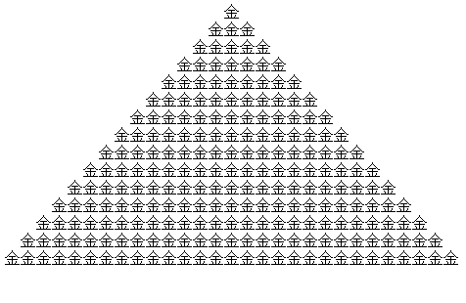
思考？
如何打印出如右图所示的任意层数的金字塔？
Notes:
<?php
header("Content-type:text/html;charset=utf-8");
function jzt($n){
//打行数
for($c=1;$c<=$n;$c++){
//打印空格
for($k=1;$k<=$n-$c;$k++){
echo "&nbsp;";
}
//打印金字
for($j=1;$j<=2*$c-1;$j++){
echo "金";
}
echo "<br/>";
}
}
jzt(15);

